Slide 1
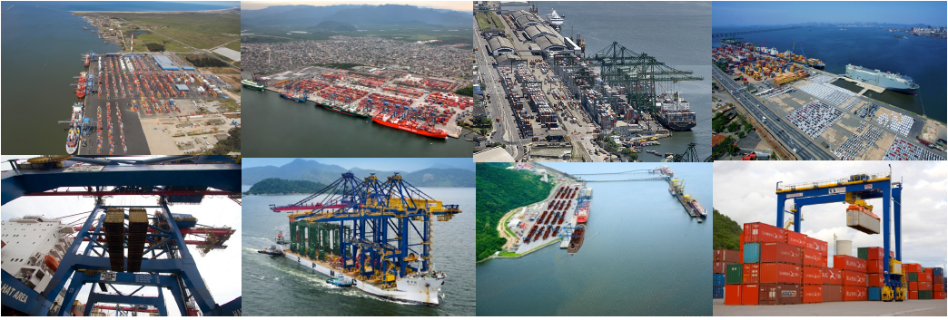
A regulação no setor aquaviário - ANTAQ
Mário Povia
Diretor-geral substituto da ANTAQ
Abril de 2014

Slide 2
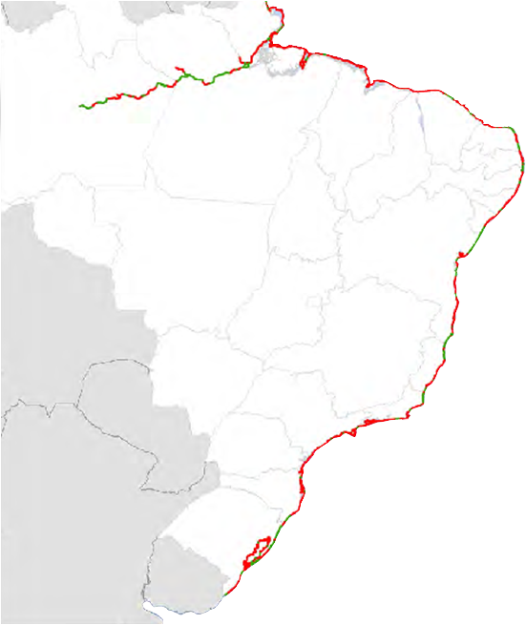
2
O Contexto brasileiro
Área total 8.514.876 Km²
Estados 27
Litoral 8.511 Km
População 201 milhões
PIB 2013 US$ 2,239 trilhões
Fonte: IBGE

Slide 3
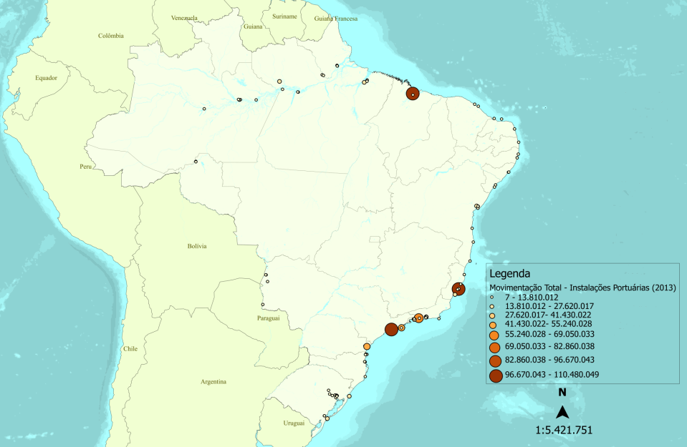
Distribuição das cargas em portos brasileiros O granel mineral como grande produto de exportação
3
Fonte: Anuário Estatístico da ANTAQ - 2013

Slide 4
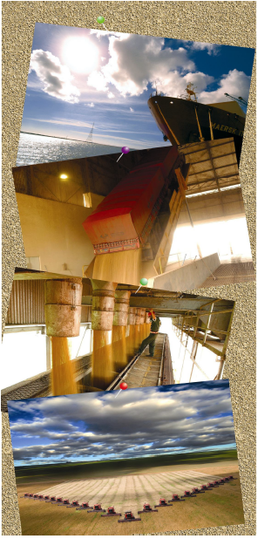
Exportações brasileiras – Fonte: Ministério da Fazenda (2011)
4
Produto | Produção | Exportação
Café | 1º | 1º
Açúcar | 1º | 1º
Suco de laranja | 1º | 1º
Etanol | 2º | 1º
Carne bovina | 1º | 2º
Fumo | 2º | 1º
Soja em grão | 2º | 1º
Couros e peles | 2º | 4º
Carne de frango | 3º | 1º
Farelo de soja | 4º | 2º
Milho | 4º | 4º
Óleo de soja | 4º | 2º
Carne suína | 3º | 3º
Algodão | 5º | 3º

Slide 5
Novo arranjo institucional do setor aquaviário
5
Planejamento
Regulação
ANTAQ
Arrendamento e autorização
Fiscaliza diretamente o arrendamento
Harmonização do setor
SEP – Poder Concedente
Elabora PNLP, PGO
Aprova PDZs
Metas de desempenho
CONAPORTOS
CNAP
Administração Portuária
Elabora o PDZ
CAP – caráter apenas consultivo
Conselhos locais do CONAPORTOS
Cumpre metas de gestão preestabelecidas

Slide 6
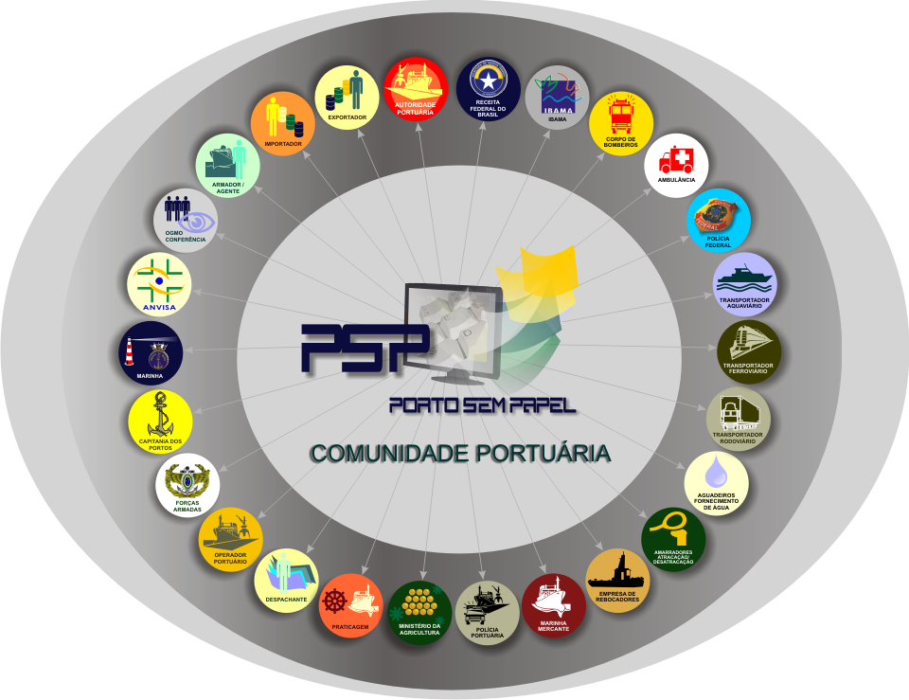
O Porto Sem Papel – PSP A desburocratização dos processos em portos
6

Slide 7
Agências Reguladoras - Motivação
7
NECESSIDADE DE CRIAÇÃO DAS AGÊNCIAS
Período | Fatos relevantes
Década de 90 | Reestruturação administrativa do Estado via delegação de atividades Privatização das empresas estatais Delegações de exploração dos serviços públicos à iniciativa privada
Logo | Agência | Lei ou Decreto de criação
 | Agência Nacional de Energia Elétrica | Lei nº 9.427/1996
 | Agência Nacional de Telecomunicações | Lei nº 9.472/1997
 | Agência Nacional de Petróleo, Gás Natural e Biocombustíveis | Lei 9.478/97 Decreto nº 2.455/1998
 | Agência Nacional de Águas | Lei nº 9.984/2000
 | Agência Nacional de Transportes Terrestres | Lei nº 10.233/2001
 | Agência Nacional de Transportes Aquaviários | Lei nº 10.233/2001
 | Agência Nacional de Aviação Civil | Lei nº 11.182/2005

Slide 8
Agências reguladoras federais – características peculiares
8
Competências regulatórias
- Normatização
- Harmonização
- Fiscalização
- Outorgas
Conselhos Setoriais
- Proposição de políticas nacionais
- Vinculação à Presidência da República
- difícil operacionalização
Controle Externos
- TCU
- CGU
- Poder Judiciário
- Ministério Público
Supervisão Ministerial
- Ministérios
- SEP, no caso da ANTAQ
Independência (imunidade à captura)
- Independência decisória – Mandato de diretores
- Autonomia financeira
- Autonomia em relação à Administração Direta
- Caráter final de decisões – não passível de apreciação por outro Órgão/ent. da AP

Slide 9
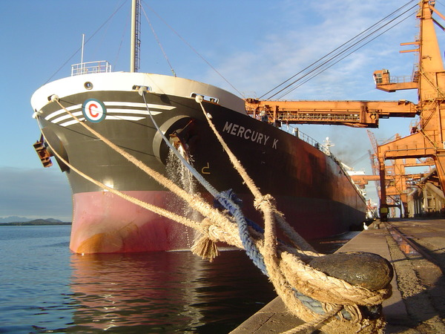
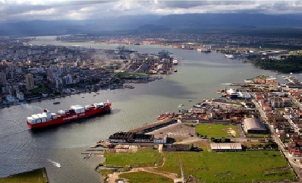
A ANTAQ – Lei de Criação
9
Criada pela Lei nº 10.233, de 5 de junho de 2001.
Lei 10.233/01:
reestrutura os transportes aquaviário e terrestre;
cria o Conselho Nacional de Integração de Políticas de Transporte – CONIT;
cria a Agência Nacional de Transportes Terrestres - ANTT
cria a Agência Nacional de Transportes Aquaviários - ANTAQ
cria o Departamento Nacional de Infraestrutura de Transportes – DNIT.
Vinculada à Secretaria de Portos – SEP
Relações com o Ministério dos Transportes – MT em questões hidroviárias.
Desempenha a função de entidade reguladora, fiscalizadora e harmonizadora das atividades portuárias e de transporte aquaviário

Slide 10
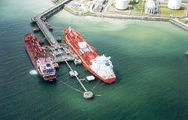
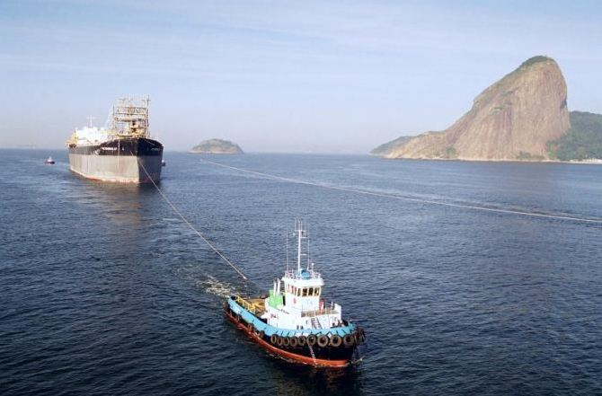
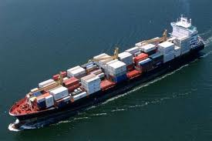
A ANTAQ – Princípios e Diretrizes gerais
10
Dos Princípios - Art 11.
I – preservar o interesse nacional e promover o desenvolvimento econômico e social;
XI – ampliar a competitividade do País no mercado internacional.
Das diretrizes gerais - (art. 12):
I – descentralizar as ações, sempre que possível, promovendo sua transferência a outras entidades públicas, mediante convênios de delegação, ou à empresas públicas ou privadas, mediante outorgas de autorização, concessão ou permissão, conforme dispõe o inciso XII, do artigo 21 da Constituição Federal;
VII – reprimir fatos e ações que configurem ou possa configurar competição imperfeita ou infrações de ordem econômica.

Slide 11
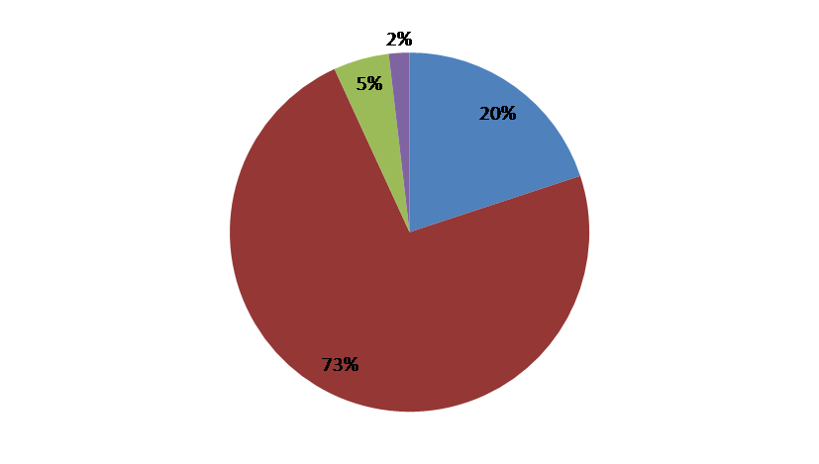
A ANTAQ – competências do art. 27
11
IV – elaborar e editar normas e regulamentos relativos à prestação de serviços de transporte e à exploração da infraestrutura aquaviária e portuária, garantindo isonomia no seu acesso e uso, assegurando os direitos dos usuários e fomentando a competição entre os operadores
V – celebrar atos de outorga de permissão ou autorização de prestação de serviços de transporte pelas empresas de navegação fluvial, lacustre, de travessia, de apoio marítimo, de apoio portuário, de cabotagem e de longo curso, observado o disposto nos art. 13 e 14, gerindo os respectivos contratos e demais instrumentos administrativos
X – representar o Brasil junto aos organismos internacionais de navegação e em convenções, acordos e tratados sobre transporte aquaviário, observadas as diretrizes do Ministro de Estado dos transportes e as atribuições específicas dos demais órgãos federais
XXII – fiscalizar a execução dos contratos de adesão das autorizações de instalação portuária de que trata o art. 8º da Lei na qual foi convertida a Medida Provisória nº 595, de 6 de dezembro de 2012; (Redação dada pela Lei nº 12.815, de 2013)

Slide 12
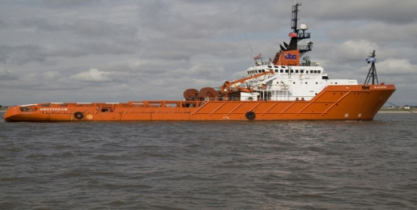
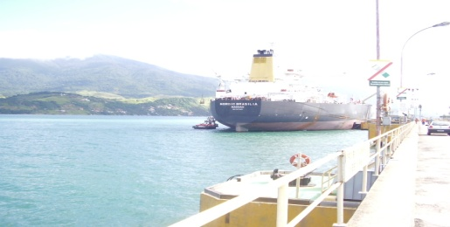
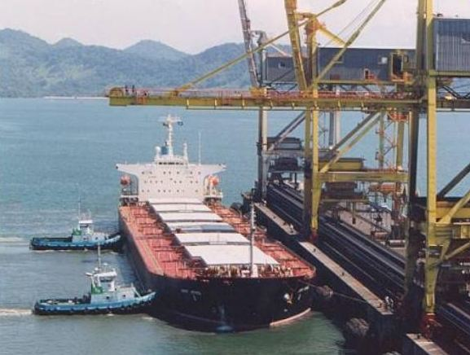
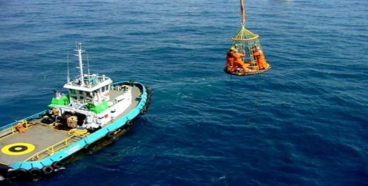
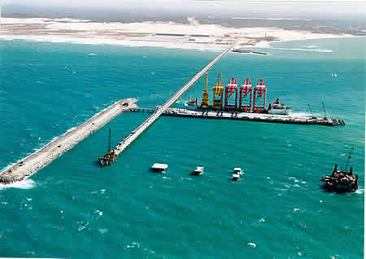
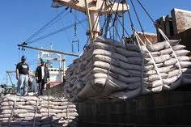
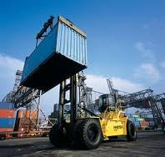
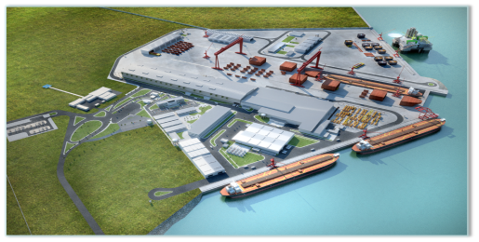
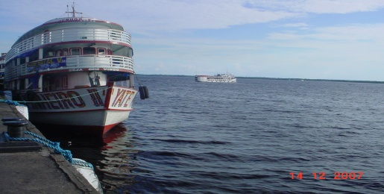
ANTAQ – regulação, fiscalização, normatização e harmonização
12
Companhias de navegação internacional, cabotagem, navegação de apoio marítimo e portuário
Companhias de navegação operando em rios, lagos e águas interiores (passageiros, cargas e travessia)
Portos públicos (Landlord Ports): 34
Terminais de uso privativo (TUP): 128
Estações de Transferência de Cargas (ETC) Instalações Portuárias Públicas de Pequeno Porte (IP4)
Uso de infraestrutura federal de navegação interior
20.956 Km de hidrovias navegadas

Slide 13
ANTAQ – obrigações regulatórias
13
Gestão de outorgas de autorização: procedimentos de pré-análise
Fiscalização e monitoramento do setor aquaviário
Estabelecimento de regras, de acordo com a Lei vigente (Resoluções)
Estudos e pesquisas do setor aquaviário
Facilitadora de Integração dos transportes para a multimodalidade

Slide 14
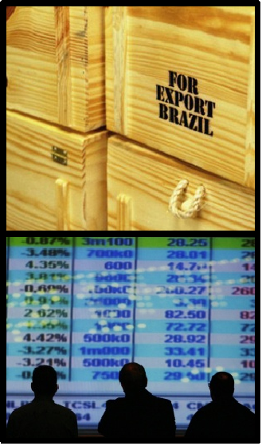
O Porto Sem Papel – PSP A desburocratização dos processos em portos
14
crescimento da corrente de comércio
infraestrutura portuária com serviços de qualidade e custo justo
atratividade ao capital privado
marcos regulatórios estáveis
atração de investimentos externos
6

Slide 15
Estrutura organizacional do setor aquaviário
15
Presidência da República
CONAPORTOS:
MPOG, ANTAQ, MD, MAPA, MF, MJ, MDIC
CNAP
CONIT
EPL
SEP
MT
SAC
INPH
ANTAQ
DNIT
ANTT
INFRAERO
ANAC
Portos Marítimos, Fluviais e Lacustres
Modal Terrestre e Hidroviário
Inclusive IP4
Modal Aeroviário
Administrações Portuárias
CAP/CONAP/CLAP

Slide 16
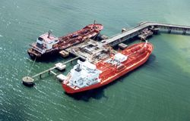
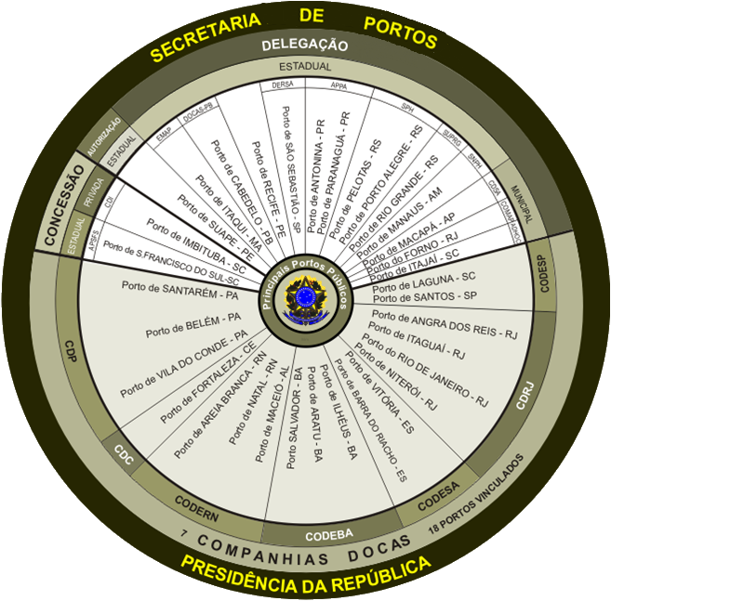
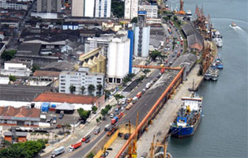
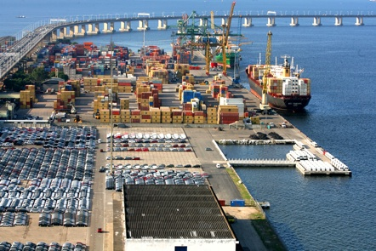
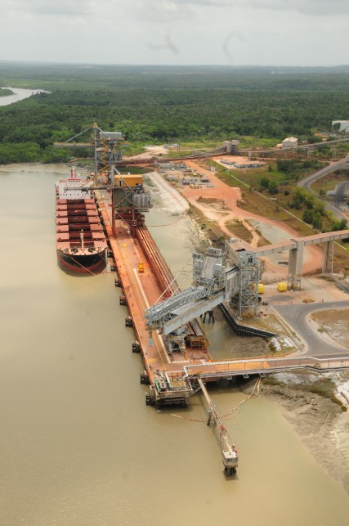
Portos Organizados – Estrutura atual
16

Slide 17
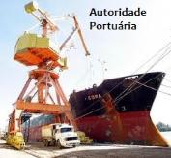
SEP-ANTAQ-Administrações Portuárias Competências do Decreto nº 8.033/13
17
Elaborar o PGO
Disciplinar a atualização dos PDZs
Definir diretrizes para os regulamentos dos portos
Conduzir e aprovar os EVTEs
Enviar ao Congresso relatório detalhado do setor
Competências
(arts. 1º ao 4º)
Analisar transferência do Controle societário e de titularidade na concessão e arrendamento
Analisar propostas de investimentos não previstos na concessão e arrendamento
Arbitrar administrativamente conflitos entre arrendatários e Administração Portuária
Arbitrar, em grau de recurso, conflitos entre agentes que atuam no Porto Organizado
Estabelecer o regulamento do Porto Organizado
Decidir sobre conflito entre agentes que atuam no P.O.
Terá competências estabelecidas nos contratos de concessões

Slide 18
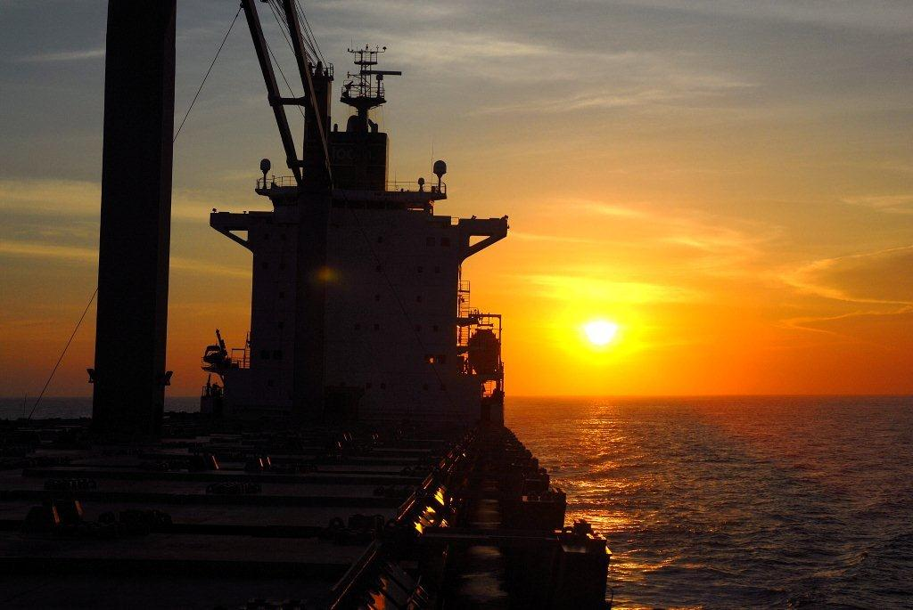
O Porto Sem Papel – PSP A desburocratização dos processos em portos
18
Valorização do planejamento:
Plano Geral de Outorgas Portuário (PGO)
Plano Nacional de Integração Hidroviária (PNIH)
Planos de Desenvolvimento e Zoneamento (PDZ)
Master Plans
Plano Nacional de Logística Portuária - PNLP
Aprimoramento da Gestão Portuária
Valorização da integração multimodal
Realização dos investimentos previstos no PNLT
Defesa do uso múltiplo das águas como ação em favor do desenvolvimento econômico, social e ambiental

Slide 19
Regulador – papel exigido no equilíbrio do mercado
19
Regras claras
Observância de preceitos legais
Previsibilidade de ações
Garantia de direitos e deveres
Resolução de conflitos
Harmonização do mercado
Normas bem elaboradas
Fiscalização eficiente
Plano de Anual de Fiscalização - PAF
Usuários
Garantia de serviços adequados
Concorrência
Incentivo à oferta de movimentação de carga

Slide 20
Modelos de gestão de portos – do estado ao privado
20
Service Port
Tool Port
Landlord Port
Modelo Brasileiro?
Private Port
Infra e super estrutura estatal
Operação estatal
Infra e super estrutura estatal
Controle e pilotagem de equipamento. Estatal
Serviços privados, incluindo a estiva
Infra estatal
Super estrutura privada sob arrendamento
Modelo Brasileiro
100% dos ativos de propriedade privada
Mercado autorregulado usualmente
Exemplos
Colombo (Sri Lanka), Nhava Sheva (Índia), outros países em desenvolvimento
Alguns portos da França, Chittagong (Bangladesh)
Modelo mais comum atualmente
Roterdã, Antuérpia, Santos
Reino Unido, Nova Zelândia
Fontes: Port Reform Toolkit 2nd ed. - World Bank, 2007; Análise CEGN

Slide 21
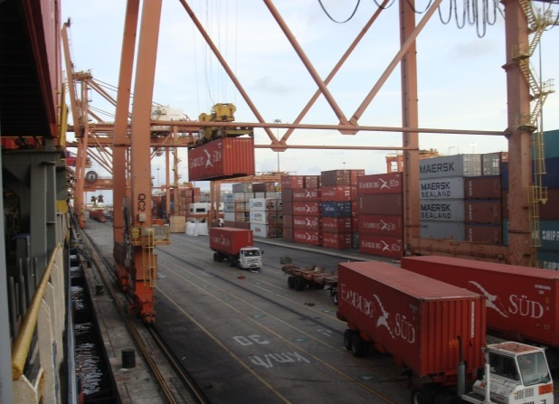
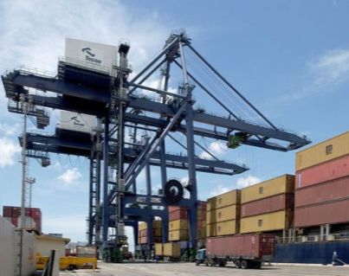
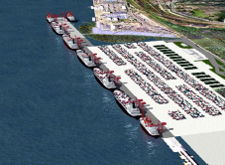
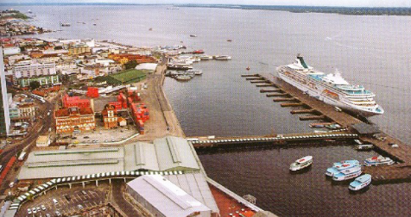
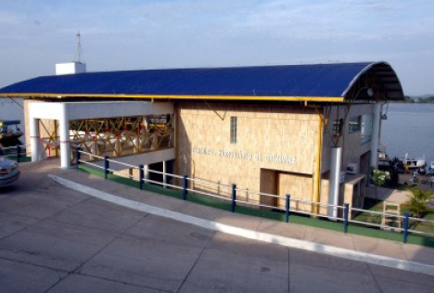
Instalações Portuárias na Lei – formas de exploração
21
UNIÃO
Arrendamento
(subconcessão)
Porto Organizado
Outorga de autorização
Terminal de uso Privado - TUP
Instalação Portuária de Turismo (IPT)
Estação de Transbordo de Carga (ETC)
Instalação Portuária
Pública de Pequeno Porte (IP4)

Slide 22
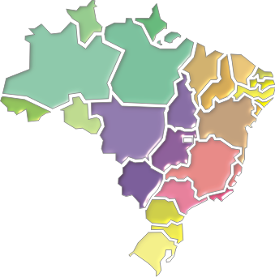
SANTARÉM
MACAPÁ
22
MANAUS
BELÉM
RORAIMA
VILA DO CONDE
AMAPÁ
ITAQUI
FORTALEZA
AREIA BRANCA
NATAL
AMAZONAS
PARÁ
MARANHÃO
CEARÁ
CABEDELO
RIO GRANDE
DO NORTE
RECIFE
PIAUÍ
PARAÍBA
SUAPE
PERNAMBUCO
MACEIÓ
ACRE
TOCANTINS
ALAGOAS
RODÔNIA
SERGIPE
SALVADOR
BAHIA
ARATU
MATO GROSSO
ILHÉUS
GOIÁS
BARRA DO RIACHO
PORTOS PÚBLICOS
MARÍTIMOS
34
Apenas portos que movimentam cargas, sem pequenos portos e portos pesqueiros
VITÓRIA
MINAS GERAIS
FORNO
MATO GROSSO
DO SUL
ESPÍRITO SANTO
NITERÓI
RIO DE JANEIRO
SÃO PAULO
RIO DE JANEIRO
ITAGUAÍ (Sepetiba)
ANGRA DOS REIS
SÃO SEBASTIÃO
PARANÁ
SANTOS
ANTONINA
SANTA
CATARINA
PARANAGUÁ
SÃO FRANCISCO DO SUL
RIO GRANDE
DO SUL
ITAJAÍ
IMBITUBA
LAGUNA
RESOLUÇÃO ANTAQ Nº 2.969/13
PORTO ALEGRE
PELOTAS
Define a classificação dos Portos Públicos, Terminais de Uso Privado e Estações de Transbordo de Cargas em Marítimos, Fluviais e Lacustres
RIO GRANDE

Slide 23
23
RORAIMA
AMAPÁ
1
14
14
3
1
MARANHÃO
CEARÁ
2
AMAZONAS
RIO GRANDE
DO NORTE
PARÁ
PIAUÍ
PARAÍBA
1
PERNAMBUCO
6
1
ACRE
TOCANTINS
ALAGOAS
SERGIPE
RODÔNIA
1
BAHIA
2
9
MATO GROSSO
GOIÁS
MATO GROSSO
DO SUL
MINAS GERAIS
ESPÍRITO SANTO
10
TERMINAIS PORTUÁRIOS
PRIVADOS
(TUP) – 128
5
SÃO PAULO
RIO DE JANEIRO
4
7
22
PARANÁ
9
SANTA
CATARINA
16
RIO GRANDE
DO SUL

Slide 24
PIB e Corrente de Comércio – Portos e TUPs 2003 a 2012, em US$ bilhões
24
4,59X
2,51X
8,96X

Slide 25
Movimentação de carga em 2013 – Resultados gerais
25
25
PIB Mundial = 2,9 %
PIB China = 7,7 % PIB BRASIL = 2,3 %
Complexo Soja (óleo + farelo + grão) = 31 % das exportações do agronegócio
Brasil: 931,045 milhões de toneladas = 3 % = 26,644 milhões de t
Item | Milhões de t | % | 2013/2012 (milhões de t)
Granel Sólido | 569 | 61 | 2,6
Granel Líquido | 220 | 24 | 1,2
Carga Geral | 142 | 15 | 7,3
Porto Organizado | 338 | 36 | 6,8
TUP | 593 | 64 | 0,9
Embarque | 620 | 67 | 2,3
Desembarque | 311 | 33 | 4,3
Soja | 50 | 25 | 10,0
Milho | 29 | 26 | 6,0
Fertilizantes e Adubos | 25 | 8 | 2,1
Contêineres | 98 | 12 | 11,0

Slide 26
Distribuição dos grupos de mercadorias mais movimentadas Portos e TUPs, 2013 – Fonte: Anuário Estatístico da ANTAQ
26

Slide 27
27
Principais Portos brasileiros em Exportação (toneladas ano)
Fonte: Sistema SDP/Antaq

Slide 28
28
Principais Portos brasileiros em Importação (toneladas ano)
Fonte: Sistema SDP/Antaq

Slide 29
Transporte em Vias Interiores
29
O TRANSPORTE DE CARGAS EM VIAS INTERIORES TOTALIZOU
80,3 milhões de toneladas em 2013 (redução de 0,75%)
Destaque:
Crescimento de 13%
da Navegação Interior.
Na cabotagem e no longo curso em vias interiores houve redução do volume de carga transportada.
Errata 28/02/14: Foi feita uma correção nos dados do Transporte de Cargas em Vias Interiores em relação àqueles publicados no dia 18 de fevereiro de 2013.
Notes:
Forneça uma breve visão geral da apresentação. Descreva o foco principal da apresentação e por que ela é importante.
Introduza cada um dos principais tópicos.
Para fornecer um roteiro para o público, você pode repita este slide de Visão Geral por toda a apresentação, realçando o tópico específico que você discutirá em seguida.

Slide 30
Transporte na Navegação Interior
30
5,5%
0,23%
13%
Retomada do crescimento da Navegação Interior
Transporte por Natureza da Carga
Notes:
Forneça uma breve visão geral da apresentação. Descreva o foco principal da apresentação e por que ela é importante.
Introduza cada um dos principais tópicos.
Para fornecer um roteiro para o público, você pode repita este slide de Visão Geral por toda a apresentação, realçando o tópico específico que você discutirá em seguida.

Slide 31
O Transporte de Cargas e as Vias Navegadas no Brasil
31
TRANSPORTE EM VIAS INTERIORES
VIAS ECONOMICAMENTE NAVEGADAS
Em 2013 + de 86 milhões de t
55%
25%
0,1%
Vias Economicamente Navegadas
Solimões-Amazonas
Tocantins
Paraná-Tietê
Paraguai
São Francisco
Sul
6,6%
7,1%
6,2%
vias navegadas = 20.956 km
malha hidroviária brasileira = 64.000 km

Slide 32
ANTAQ – Números a considerar
32
160 contratos de arrendamento a serem estabelecidos em 3 anos
270 contratos de arrendamento vigentes que terão acompanhamento a médio e longo prazos
134 Adaptações de termos de autorização e contratos de adesão das instalações portuárias
Chamadas públicas com seleção de projetos alinhados com políticas públicas
Intensificação da fiscalização em quantidade, especificidade e qualidade
Estruturação de controles para o processo licitatório

Slide 33
Instalações Portuárias – Concessão e Arrendamento
33
Arrendamento
Concessão
Cessão onerosa de área e infraestrutura pública
Dentro do Porto Organizado
Não se confunde com operação portuária
Cessão onerosa de Porto Organizado
Visa a administração e exploração da infraestrutura do Porto Organizado
Prazo certo
Tipo de Concessão | Descrição da concessão
CHEIA | Delegação de funções da administração do porto e exploração direta e indireta das instalações portuárias
PARCIAL | Desempenho das funções de administração do porto e exploração indireta direta. Vedada a exploração direta da instalação portuária.
VAZIA | Desempenho total ou parcial das funções de administração do porto. Vedadas as explorações direta e indireta da instalação portuária

Slide 34
Concessão de Porto Organizado – Licitação (1)
34
Base Legal
Lei 12.815/13
e
RDC
Dec. 8.033/13
(art. 5º ao 25)
O que licitar (art. 20, Dec. 8.033/13)
1- funções adm. e exploração direta e indireta das I.P.
2. Funções adm. e exploração indireta das I.P.
Áreas não operacionais
(art. 25, Dec. 8.033/13)
Devem observar o previsto nos PDZs
Aprovação prévia do poder concedente
Só as funções adm. total ou parcial

Slide 35
Concessão de Porto Organizado (2)
35
Prazos
(com reversão de bens à União – art. 5º, §2º, da Lei 12.815/13)
25 anos
Prorrogável uma única vez (por até o mesmo período do contrato)
Art. 19, Dec. 8.033/13
Quem conduz
ANTAQ faz a licitação
Poder Concedente assina contrato
Critérios
> Movimentação
< Tarifa
< Tempo de movimentação
Outros:
* > R$ do investimento
* < contraprestação do P. Concedente
* Melhor Prop. Técnica

Slide 36
Arrendamentos – Novo modelo
36
Equilíbrio do mercado
Com expansão de capacidade, aumento de movimentação e ganhos de eficiência
Melhor arranjo de arrendamentos → maior competição e eficiência nos protos
Atração dos operadores adequados em função do tipo de terminal (”matching”)
Exigências mínimas de qualificação → garantia de disputa intensa e de qualidade pelas áreas
Estabelecimento de critérios de desempenho e qualidade de serviço das arrendatárias
Incentivos por novos investimentos feito pelas arrendatárias
Otimização da cadeia logística produtiva

Slide 37
Autorização de Instalação Portuária (1)
37
Forma
Chamada ou anúncio público
TUP, ETC, IP4, IPT
Formalização
Contrato de adesão
Quem assina é o Poder Concedente
Prazo
25 anos
Prorrogáveis sucessivamente

Slide 38
Autorização de Instalação Portuária (2)
38
ANTAQ
Assegura cronogramas de investimentos
Poderá exigir garantias ou aplicar sanções
Procedimento
Requerimento à ANTAQ
Poder Concedente analisa viabilidade locacional
Condições da outorga
Atendimento ao art. 27 do Dec 8.033/13 - Documentação
Viabilidade locacional ou 1 só concorrente

Slide 39
Arrendamentos – Blocos de licitação
39
4 blocos para licitação
Bloco 1: Belém, Santarém, Vila do Conde e Santos
Bloco 2: Paranaguá, Aratu, Salvador e São Sebastião
Blocos 3: Macapá, Cabedelo, Fortaleza, Itaqui, Maceió, Recife, Suape
Bloco 4: Itaguaí, Rio de Janeiro, Niterói, Vitória, Itajaí, Imbituba, São Francisco do Sul, Porto Alegre e Rio Grande

Slide 40
Primeiro Anúncio Público promovido pela ANTAQ
40
57 participantes
R$ 9,49 bilhões
Aceitos por critérios iniciais de habilitação
20 habilitados
Projeção de R$ 6,08 bilhões
Inabilitados por:
Sem documentação
Garantia inválida
Falta de garantia
Critérios técnicos

Slide 41
Outorga de Autorização – Requerimentos – Contratos de Adesão
41
Assinados: 14 = R$ 5,7 bilhões
Para assinar: 9 = R$ 3,3 bilhões
Em análise na SEP: 2 = R$ 69 milhões
Na ANTAQ para documentação complementar:
33 processos = R$ 6,3 bilhões
Fonte: ANTAQ/ GTP. Março/14.

Slide 42
Critérios para análise de concessões portuárias A Portaria 131/10 da SEP
42
Impacto ambiental
Extensão de cais
Capacidade de movimentação por tipo de carga
Capacidade de expansão e faseamento do projeto
Flexibilidade em adaptar-se
Alinhamento com o PGO, PNLP e PNLT
Propriedade do terreno
Investimentos em infraestrutura de acesso

Slide 43
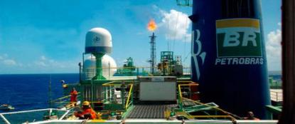
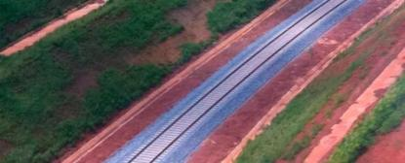
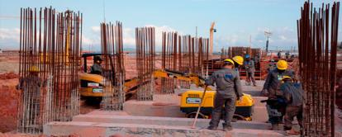
Maiores investimentos do PAC2
43
10ª
Pré-Sal
Campo de Produção Lula (RJ)
antigo Campo Tupi
R$ 3,4 bilhões
Impacto em portos e navegação
Ferrovia Norte-Sul: Trecho Sul
Palmas-TO a Bárbaro d’Oeste - SP
1.536 Km de extensão
Escoamento de grãos – impacto no setor aquaviário
9ª
3ª
Complexo Petroquímico do RJ
R$ 22,1 bilhões
proximidade do Porto de Itaguaí e dos Terminais de Angra dos Reis
Operações offshore

Slide 44
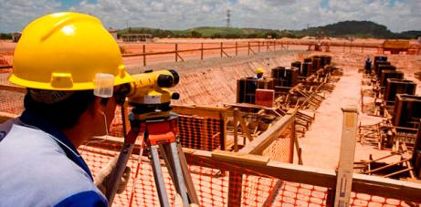
Maiores investimentos do PAC2
44
2ª
Refinaria Abreu Lima – Suape - PE
R$ 29,8 bilhões
Porto de Suape - PE
Operações offshore
1ª
Refinaria Premium I – Bacabeira - MA
R$ 40 bilhões
Porto de Suape - PE
Operações offshore

Slide 45
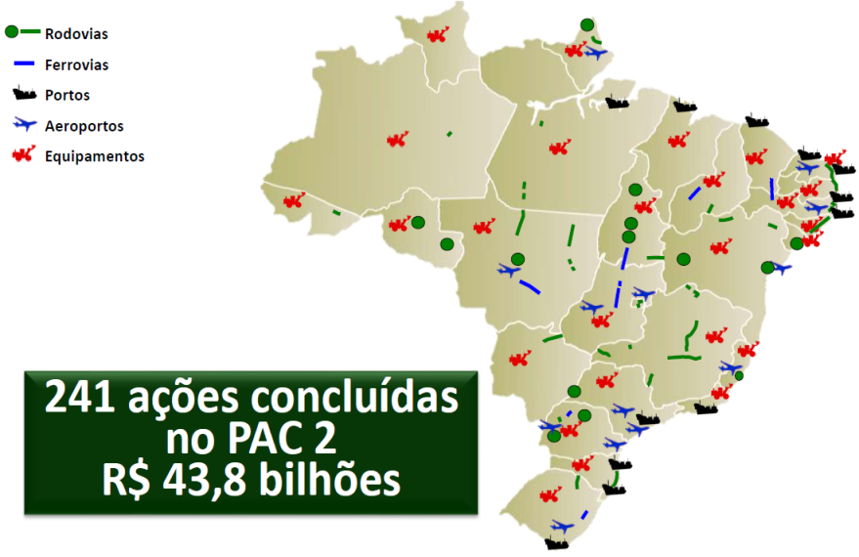
PAC2 – 9º Balanço – Transportes – fevereiro/2014
45

Slide 46
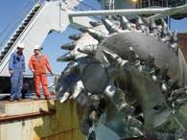
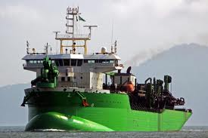
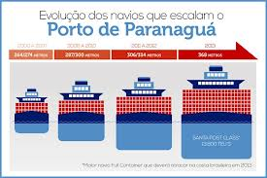
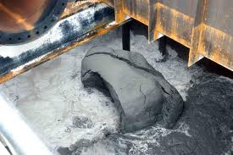
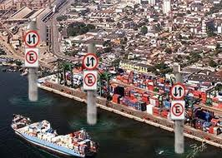
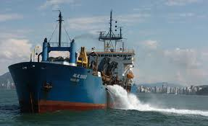
Dragagem – Novo Programa (Dragagem II)
46
Art. 53. Fica instituído o Programa Nacional de Dragagem Portuária e Hidroviária II, a ser implantado pela Secretaria de Portos da Presidência da República e pelo Ministério dos Transportes, nas respectivas áreas de atuação.
Fonte: Secretaria de Portos – Página Internet em http://www.portosdobrasil.gov.br, acesso em 31/05/2013

Slide 47
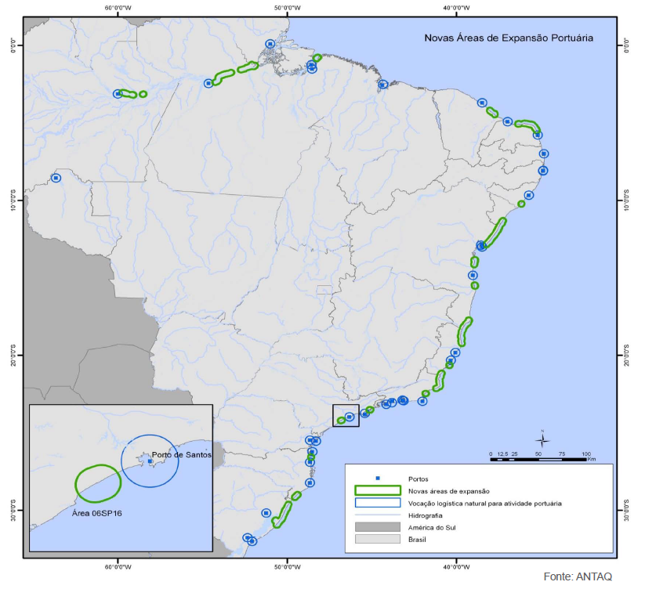
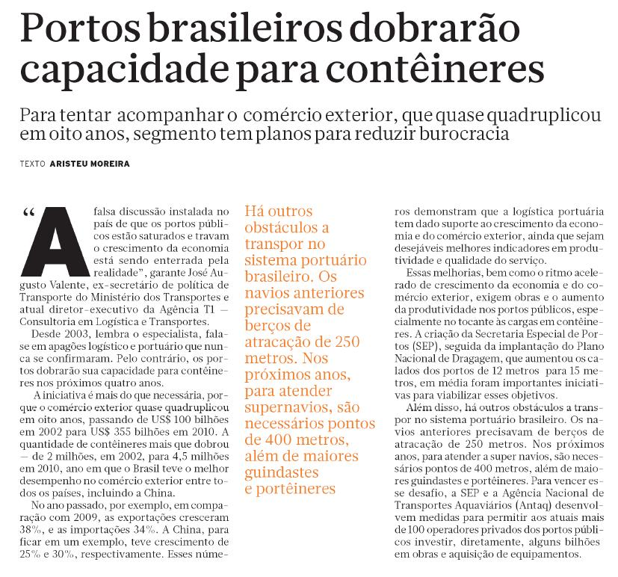
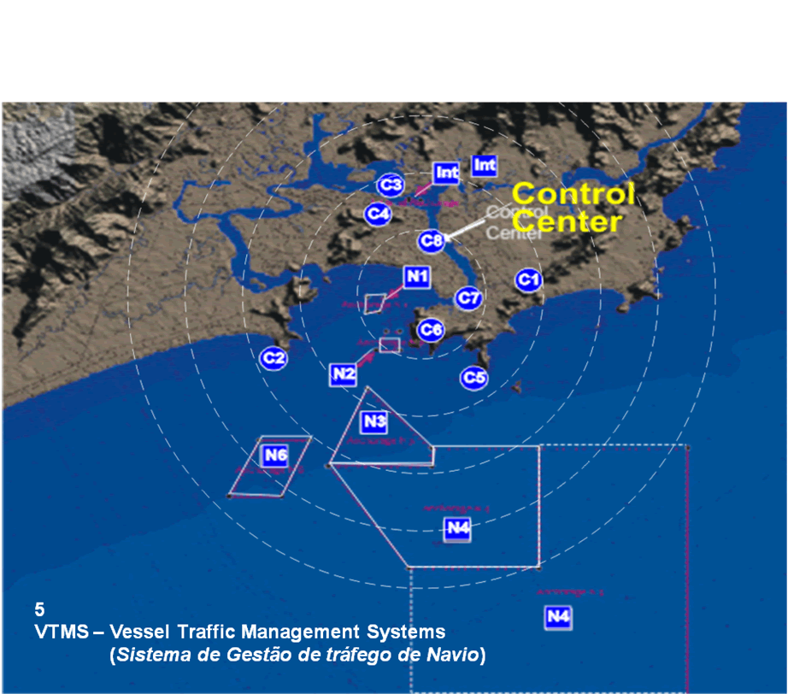
PGO, PNLP e VTMIS Instrumentos de planejamento
47
PGO

Slide 48
CONAPORTOS – Organização da gestão
48
Coordenação das ações integradas dos que atuam nas instalações portuárias
Receita Federal, Polícia Federal, Anvisa, MAPA, Marinha do Brasil e Autoridade Portuária

Slide 49
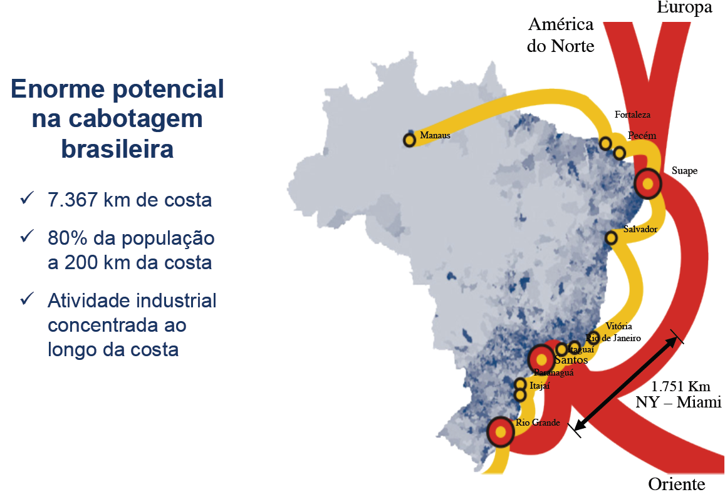
Cabotagem – modalidade de transporte lógica
49

Slide 50
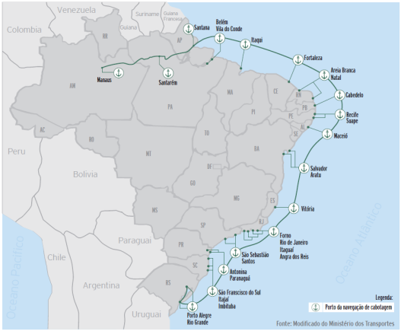
Cabotagem: a BR marítima caminhos para escoamento de carga
50
Agenda
Para cada 1 contêiner movimentado na cabotagem há 3 outros em potencial (hoje no modal rodoviário)

Slide 51
Investimentos em transportes
51
Aquaviário
Transportes
Fonte: IPEA. Investimentos públicos (orçamento fiscal federal SIAFI e orçamento das estatais (DEST-MPOG) e Investimentos privados (ABCR, ANTF, BNDES).
Obs.: Valores constantes de dezembro de 2011 atualizados pelo IGP-M.
Notes:
Forneça uma breve visão geral da apresentação. Descreva o foco principal da apresentação e por que ela é importante.
Introduza cada um dos principais tópicos.
Para fornecer um roteiro para o público, você pode repita este slide de Visão Geral por toda a apresentação, realçando o tópico específico que você discutirá em seguida.

